Slide 1
الاحتمالات والتوزيعات الاحتمالية

Slide 2
KSU
قسم التحليل الكمي كلية إدارة الأعمال جامعة الملك سعود
الاحتمالات والتوزيعات الاحتمالية
CBA
تعاريف
معنى الاحتــمال
لقد تم تعريف الاحتمال بطرق عديدة غير أن أبسطها
" هو مقياس لامكانية وقوع حدث (Event) معين " .
1-الحدث والتجربة والفراغ العيني:
افترض أننا نقوم بإجراء تجربة ما كرمي زهرة النرد مثلاً ونلاحظ كل النتائج الممكنة
وهي ظهور أحد الأوجه الستة 1 أو 2 أو 3 أو 4 أو 5 أو 6 ونفترض أننا مهتمون
بظهور رقم فردي أي 1 أو 3 أو 5 من التجربة . وهكذا فإن عملية رمي الزهرة تسمى
تجربة (Experiment) وظهور رقم فردي هو محل اهتمامنا يسمى حدثاً (Event)
ومجموعة جميع الحالات الممكنة الظهور تسمى بالفراغ العيني .(Sample Space)
ويلاحظ أن الحادث قد يكون حالة او اكثر من الفراغ العيني .

Slide 3
KSU
قسم التحليل الكمي كلية إدارة الأعمال جامعة الملك سعود
CBA
2-الحالات الممكنة (Possible Cases)
هي الحالات أو النتائج المختلفة التي يمكن أن تظهر نتيجة لإجراء تجربة معينة ، فمثلاً عند رمي قطعة
عملة تكون نتيجتها صورة أو كتابة ، وعند رمي زهرة نرد تكون نتيجتها 1 أو 2 أو 3 أو 4 أو 5 أو 6 فيقال أن عدد الحالات الممكنة 2 في حالة رمي قطعة العملة و 6 في حالة رمي زهرة النرد.
3-الحالات المواتية (Favorable Cases)
هي النتائج او الحالات التي تؤدي إلى تحقيق الحادث الذي هو موضع اهتمامنا ، فإذا كان الحادث هو الحصول على رقم فردي في حالة رمي زهرة النرد فإن الحالات التي تحقق هذا الحادث هي الحصول على 1 أو 3 أو 5 ، هذه الحالات الثلاثة تسمى الحالات المواتية.
4-الحالات المتماثلة (Equally Likely Cases)
إذا كان لدينا عدة كرات معدنية مصنوعة من مادة واحدة متجانسة في الكثافة ولها نفس الوزن والحجم وضعناها في كيس وسحبنا كرة منها بعد خلطها جيداً فإن هذه الكرات تكون حالات متماثلة أي يكون لكل منها نفس النصيب في السحب.

Slide 4
KSU
قسم التحليل الكمي كلية إدارة الأعمال جامعة الملك سعود
CBA
5-الحوادث المتنافية (Mutually Exclusive Events)
يقال عن الحادثين A و B أنهما متنافيان إذا استحال حدوثهما معا . فمثلاً عند رمي حجر النرد لا يمكن الحصول على وجهين في وقت واحد.
6-الحوادث المستقلة (Independent Events)
يعتبر الحادثين A أو B حادثين مستقلين إذا كان وقوع إحداهما أو عدم وقوعه لا يؤثر في وقوع الآخر. فمثلاً عند رمي قطعة عملة واحدة مرتين متتاليتين فإن نتيجة الرمية الثانية لا تتأثر بنتيجة الأولى.
7-الحوادث الشاملة (Exhaustive Events)
تسمى الحوادث A ، B ، C .. حوادث شاملة في تجربة ما إذا كان لابد من حدوث إحداها عند إجراء التجربة.
فمثلاً عند اختيار طالب من الجامعة لمعرفة حالته ما إذا كان مدخنا أو غير مدخن تعتبر هذه الحالات حوادث شاملة لأنه لابد للفرد أن يكون له صفة واحدة من هذه الصفات. كذلك فإن الحصول على العدد 1 أو 2 أو 3 أو 4 أو 5 أو 6 عند رمي حجر النرد تعتبر حوادث شاملة لأنه لابد من حدوث إحداها.

Slide 5
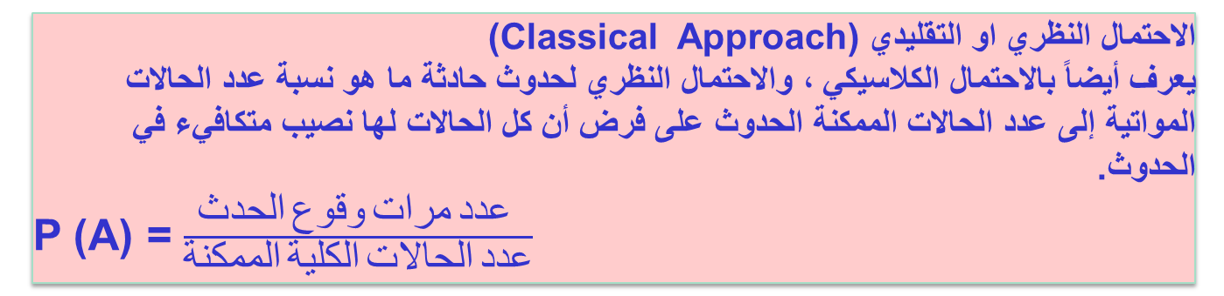
KSU
قسم التحليل الكمي كلية إدارة الأعمال جامعة الملك سعود
حســاب الاحتــمـال
CBA
الاحتمال التجريبي (Empirical Approach)
إذا أجريت تجربة مرات متتالية عددها n وكان عدد المرات التي يتحقق في كل منها حادث معين هو r مرة فان احتمال وقوع هذا الحادث يساوي
Lim
n
0 ≤ P(A) ≤ 1

Slide 6
KSU
قسم التحليل الكمي كلية إدارة الأعمال جامعة الملك سعود
قوانـين الاحتــمالات
CBA
جمـع الاحتمـــالات
أ - في حالة كون الحوادث متنافية
إذا كانت الحوادث A3 , A2 , A1 .... حوادث متنافية بمعنى أن حدوث أحـدها يـؤدي
إلى استحالة حدوث أي من الحوادث الأخرى وبالتالي فإن احتمال حدوث هذه الحوادث معاً يكون معدوماً فإن
احتمال وقوع أي حادث من الحوادث المتنافية يساوي مجموع احتمالات وقوع هذه الحوادث
s
فإذا كان B ، A حادثين متنافيين كما في الشكل (1)
فإن = P(A) + P(B) (B أو A) P
يرمز أيضاً لاحتمال وقوع أحد الحادثين بالرمز
حوادث متنافية
P (AUB) = P (A) + P (B)
A
B
حوادث متنافية

Slide 7
KSU
قسم التحليل الكمي كلية إدارة الأعمال جامعة الملك سعود
CBA
ب- في حالة كون الحوادث غير متنافية
عند عدم اشتراط تنافي الحادثين A و B يكون المقصود بالحادث (A أو B) وقوع A على انفراد أو وقوع B على انفراد أو وقوع الحادثين A و B معا في وقت واحد كما يتضح من الشكل (2) التالي
s
الآن P (A) + P (B) تمثل مجموع الحالات المواتية للحادث A مضافاً إليها مجموع الحالات المواتية للحادث B ولكن يجب ملاحظة أن كل من الحالات المواتية للحادث A وتلك المواتية للحادث B تتضمن الحالات المواتية لوقوع A و B معاً ، وبهذا فإنه في حالة جمع P (A) و (B) P فإننا نجمع
(B و A) P مرتين ، لهذا لابد من طرح (B و A) P مرة واحدة لنحصل على الاحتمال (B أو A) P وهذا هو :
(B و A) P – P (A) + P (B) =( B او A) P
أو
P (AUB) = P (A) + P(B) – P (A B)
A and B
B
A

Slide 8
KSU
قسم التحليل الكمي كلية إدارة الأعمال جامعة الملك سعود
CBA
ضـــرب الاحتــمالات
أ – في حالة الحوادث المستقلة
  أن احتمال حدوث حادثين مستقلين أو أكثر معاً يساوي حاصل ضرب احتمال حدوث كل واحد من هذه الحوادث ببعضها بعضاً
إذا كان لدينا الحادثين المستقلين A و B فإن
P(A B) = P (A) P (B)

Slide 9
KSU
قسم التحليل الكمي كلية إدارة الأعمال جامعة الملك سعود
الاحتــمال الشرطي Conditional Probability
CBA
- الاحتــمال الشـرطي
  إذا كان لدينا الحادثين B , A وكان P (B) لا يساوي الصفر فأن الاحتمال الشرطي للحادث A بشرط وقوع الحادث B يعطي بالمعادلة التالية:
  P (A/B) = P
أي أن الاحتمال الشرطي للحادث A بشرط وقوع الحادث B يساوي حاصل قسمة الاحتمال المركب لـ B , A على احتمال الحادث B
من الاحتمال الشرطي أعلاه يمكننا أن نستنتج الاحتمال المركب P(A B)
P (A B) = P (A) P (B/A(
= P (B) P (A/B)
ويمكننا أن نعمم هذه الصيغة لأكثر من حادثين ففي حالة 3 حوادث تكون
P (A B C) = P (A) P (B/A) P (C/AB)

Slide 10
KSU
قسم التحليل الكمي كلية إدارة الأعمال جامعة الملك سعود
CBA
ب – في حالة الحوادث غير المستقلة
إذا كان لدينا الحادثين غير المستقلين A و B فإن احتمال حدوثهما معا:
P (A B) = P (A) P (B/A(

Slide 11
KSU
قسم التحليل الكمي كلية إدارة الأعمال جامعة الملك سعود
مثال
CBA
اجريت دراسة على 400 طالب دراسات عليا بجامعة الملك سعود كلية ادارة الاعمال وكانت معدلاتهم في مادة الاحصاء على النحو التنالي:
جـ وأقل | ب | أ | البرنامج
30 | 40 | 30 | المحاسبة
80 | 20 | 0 | الادارة
110 | 60 | 30 | الاقتصاد

Slide 12
KSU
قسم التحليل الكمي كلية إدارة الأعمال جامعة الملك سعود
CBA
اذا تم اختيار احد الطلاب عشوائيا، فما احتمال ان يكون:
تخصصه محاسبة؟
حاصل على معدل أ أو ب ؟
تخصصه ادارة وحاصل على معدل جـ وأقل؟
حاصل على معدل أ وتخصصه محاسبة؟
حاصل على معدل ب اذا علم ان تخصصه اقتصاد؟

Slide 13
KSU
قسم التحليل الكمي كلية إدارة الأعمال جامعة الملك سعود
CBA
نظريــــة بيــز (Bayes' Theorem)
إذا كان A و B حادثين شاملين ومتنافيين في الفراغ العيني S و D أي حادث في نفس الفراغ بحيث O P (D) فان
P (A/D)) = (
P (B/D)( ) =
S
B
A
D

Slide 14
KSU
قسم التحليل الكمي كلية إدارة الأعمال جامعة الملك سعود
CBA
التجـارب المتكـررة Repeated Trials
سندرس في هذا القسم كيفية حساب احتمالات الحصول على النتائج المختلفة التي يمكن أن تترتب على تكرار تجربة معينة عدداً معيناً من المرات تحت نفس الظروف أو تحت ظروف مختلفة.
أولاً: التجارب المتكررة المستقلة ذات الاحتمال الثابت
فمثلاً لو ألقينا قطعة النقد خمس مرات فإن الحالات الممكنة هي:
2^{k} = 2⁵ = 32
أي أن مجموع الحالات الممكنة 32 حالة
ولحساب مثل هذه الاحتمالات في التجارب المتكررة المستقلة ذات الاحتمال الثابت
نستخدم القانون الاحتمالي ثنائي الحدين.

Slide 15
KSU
قسم التحليل الكمي كلية إدارة الأعمال جامعة الملك سعود
التوزيعات الاحتمالية
CBA
المتغيرات العشوائية
المتغير العشوائي: دالة من فراغ العينة إلى مجموعة الأعداد الحقيقية، وبصيغة أخرى هي مجموعة من القيم المرتبطة بتجربة عشوائية.
والتجربة العشوائية هي التجربة التي يمكن تحديد جميع نواتجها النهائية، إلا أننا لا نستطيع تحديد النتيجة التي ستحدث عند قيامنا بالتجربة. (رمي قطعة نرد من ستة أوجه).
التوزيع الاحتمالي: هو مجموعة القيم الممكنة للمتغير العشوائي واحتمالاتها المناظرة. (يمكن أن يكون على صورة صيغة رياضية أو على صورة جدول او رسم بياني).

Slide 16
KSU
قسم التحليل الكمي كلية إدارة الأعمال جامعة الملك سعود
انواع المتغيرات العشوائية
CBA
المتغير العشوائي يمكن أن يكون متقطعا DISCRETE أو متصلاً CONTINOUNS
المتغير العشوائي المتقطع:
هو المتغير العشوائي الذي يأخذ قيمة من قيم الأعداد الصحيحة مثل 1 ، 2 ، 3 ، ...
أمثلة على المتغير المتقطع :
عدد أفراد الأسرة في عينة إحصائية مكونه من عده أسر
عدد الأهداف المسجلة لفريق رياضي خلال الدورى العام
عدد السيارات المباعه في الشهر لإحدى شركات السيارات ... الخ

Slide 17
KSU
قسم التحليل الكمي كلية إدارة الأعمال جامعة الملك سعود
CBA
المتغير العشوائي المتصل:
هو المتغير العشوائي الذي يأخذ أي قيمة داخل مدى معين مثل مقاييس الطول والوزن والزمن والقيمة.
أمثلة على المتغير المتصل:
المبيعات الشهرية من الحليب لإحدى مؤسسات الألبان .
أطوال طلبة الجامعة .
أوزان طلاب الصف الأول الابتدائي في إحدى المدارس.
أثمان البرميل الواحد للنفط خلال السنة الأخيرة ... الخ.

Slide 18
KSU
قسم التحليل الكمي كلية إدارة الأعمال جامعة الملك سعود
التوزيعات الاحتمالية
CBA
التوزيع الاحتمالي:
هو مجموعة القيم الممكنة للمتغير العشوائي واحتمالاتها المناظرة. (يمكن أن يكون على صورة صيغة رياضية أو على صورة جدول)
خصائص التوزيعات الاحتمالية
  احتمال أي حدث أكبر من الصفر وأقل من الواحد
  مجموع الاحتمالات لجميع النتائج يساوي الواحد الصحيح

Slide 19
KSU
قسم التحليل الكمي كلية إدارة الأعمال جامعة الملك سعود
توزيع ذو الحدين
CBA
يستخدم هذا التوزيع في الحالات التي يكون للظاهرة محل الدراسة نتيجتان فقط متنافيتان، النتيجة محل الاهتمام وتسمى بحالة النجاح، والأخرى تسمى بحالة الفشل.
  مثال:
  عند فحص منتج ما ، الفحص له نتيجتين ( سليمة، معيبة)
  عند إلقاء قطعة عملة، النتيجة هي ظهور الوجه الذي يحمل الصورة، أو الوجه الذي يحمل الكتابة.
  نتيجة الطالب في الاختبار ( نجاح، رسوب)

Slide 20
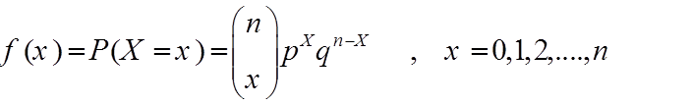
KSU
قسم التحليل الكمي كلية إدارة الأعمال جامعة الملك سعود
CBA
دالة التوزيع: احتمال وقوع حدث معين (نجاح) عدداً من المرات مقداره X من بين n من المحاولات لنفس التجربة، ونرمز لهذا الاحتمال بالرمز P(X) ويحسب بالمعادلة التالي:
وذلك عندما تتحقق الشروط التالية :
  هناك ناتجان ممكنان فقط ومتنافيان لكل محاولة
  المحاولات وعددها n مستقلة عن بعضها البعض
  احتمال وقوع الحدث المعين فى كل محاولة (النجاح) P ثابت ولا يتغير من محاولة لأخرى .

Slide 21
KSU
قسم التحليل الكمي كلية إدارة الأعمال جامعة الملك سعود
CBA
مثال:
عند رمى عملة متوازنة مرتين فإن النواتج الممكنة هي TT ، TH ، HT ، HH
وهكذا فإن عدد الصور تمثل متغير عشوائي منفصل ، وتمثل مجموعة كل النواتج الممكنة مع احتمالاتها المناظرة توزيعاً احتمالياً منفصلا، أنظر الجدول التالي:
عدد الصور | إمكانية حدوثها | الاحتمال
0 | TT | 0.25
1 | TH, HT | 0.50
2 | HH | 0.25

Slide 22
KSU
قسم التحليل الكمي كلية إدارة الأعمال جامعة الملك سعود
توزيع بواسون
CBA
هو توزيع احتمالي منفصل آخر يستخدم لتحديد احتمال وقوع عدد معين من النجاحات في وحده الزمن، وذلك عندما تكون الأحداث أو "النجاحات " مستقلة عن بعضها البعض وعندما يبقى متوسط عدد النجاحات ثابتاً لوحدة الزمن. عندئذ :

Slide 23
KSU
قسم التحليل الكمي كلية إدارة الأعمال جامعة الملك سعود
CBA
ويكثر استخدام هذا التوزيع في الحالات التي تقع فيها الأحداث وفقا لمعدلات زمنية، وكذلك في حالة الأحداث نادرة الوقوع، على سبيل المثال:
  عدد الوحدات التي تستهلكها الأسرة من سلعة معينة خلال الشهر
  عدد العملاء الذين يتم خدمتهم البنكية كل 10دقائق
  عدد مرات زيارة المريض للطبيب كل سنة
  عدد مرات تناول الأسرة للحوم الحمراء خلال الأسبوع
  عدد أخطاء الطباعة لكل صفحة من صفحات الكتاب

Slide 24
KSU
قسم التحليل الكمي كلية إدارة الأعمال جامعة الملك سعود
CBA
مثال:
إذا كان من المعلوم أن عدد الوحدات التي تستهلكها الأسرة من سلعة معينة خلال الشهر تتبع توزيع بواسون بمتوسط 3 وحدات شهريا، إذا عرف المتغير العشوائي X بأنه عدد الوحدات التي تستهلكها الأسرة خلال الشهر من هذه السلعة.
    أوجد احتمال أن الأسرة تستهلك وحدتين خلال الشهر؟

Slide 25
KSU
قسم التحليل الكمي كلية إدارة الأعمال جامعة الملك سعود
التوزيعات الاحتمالية المتصلة
CBA
المتغير العشوائي المتصل x هو المتغير الذي يمكن أن يأخذ عدداً لا نهائياً من القيم داخل مجال محدد، لذلك فإنه يمكن حساب احتمال أن تقـع x داخل أي فترة من مجال المتغير العشوائي، حيث تمثل المساحة أسفل منحنى دالة الكثافة الاحتمالية قيمة الاحتمال المطلوب لتلك الفترة.
تعتبر التوزيعات الاحتمالية المتصلة ذات أهمية كبيرة في النظرية الإحصائية وذلك لأن اغلب الاختبارات الاحصائية تتعامل مع هذا النوع من البيانات.
خصائص التوزيعات الاحتمالية المتصلة:
المساحة الكلية أسفل المنحنى لكامل المجال تساوى 1
احتمال ان يأخذ المتغير المتصل قيمة محددة يساوي صفر P(X = a) = 0
المساحة بين نقطتين a و b تحسب P(a < x < b)

Slide 26
KSU
قسم التحليل الكمي كلية إدارة الأعمال جامعة الملك سعود
CBA
بعض التوزيعات الاحتمالية المتصلة المهمة:
  التوزيع الطبيعي
  التوزيع الطبيعي (القياسي) المعياري
  توزيع t (Student t)

Slide 27
KSU
قسم التحليل الكمي كلية إدارة الأعمال جامعة الملك سعود
التوزيع الطبيعي
CBA
هو توزيع احتمالي متصل جرسي الشكل ومتماثل حول الوسط الحسابي، ويمتد إلى مالا نهاية في الاتجاهين، ولكن معظم المساحة (الاحتمال) تتركز حول الوسط الحسابي.
وهو أكثر التوزيعات الاحتمالية المتصلة استخداماً في النواحي التطبيقية، ومنها الاستدلال الإحصائي شاملا التقدير، واختبارات الفروض.
كما أن معظم التوزيعات يمكن تقريبها إلى هذا التوزيع، وفيما يلي عرض لهذا التوزيع.

Slide 28
KSU
قسم التحليل الكمي كلية إدارة الأعمال جامعة الملك سعود
CBA
دالة كثافة الاحتمال
إذا كان لدينا توزيع طبيعي ذو وسط حسابي µ وانحراف معياري σ فإن معادلة منحنى دالة كثافة الاحتمال تكون على الصورة التالية:
∞ < x < ∞, - ∞ < µ < ∞, σ > 0

Slide 29
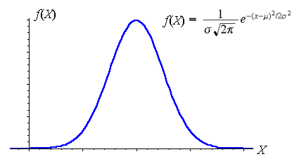
KSU
قسم التحليل الكمي كلية إدارة الأعمال جامعة الملك سعود
CBA
وتأخذ دالة كثافة الاحتمال الشكل التلي:

Slide 30
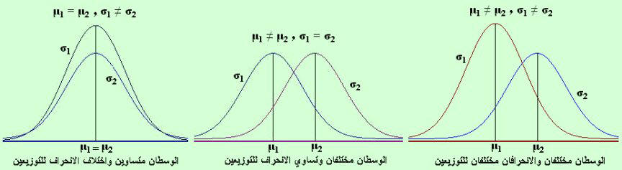
KSU
قسم التحليل الكمي كلية إدارة الأعمال جامعة الملك سعود
خصائص التوزيع الطبيعي:
CBA
متماثل حول الوسط الحسابي µ.
يتساوى فيه كل من: الوسط الحسابي والوسيط والمنوال.
مجموع المساحة تحت المنحنى تساوي واحد صحيح.
يتحدد التوزيع بشكل كامل من خلال معلمتين هما: الوسط الحسابي µ والانحراف المعياري σ.
الالتواء ( الاطراف ) والتفلطح ( القمة ) يساوي صفر.

Slide 31
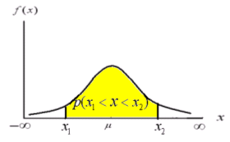
KSU
قسم التحليل الكمي كلية إدارة الأعمال جامعة الملك سعود
CBA
كيفية حساب الاحتمالات:
ويمكن حساب احتمال ، والذي يحدد بالمساحة التالية:
وتحسب المساحة(الاحتمال) بإيجاد التكامل المحدود التالي:
ويصعب حسابه، ومن ثم لجأ الإحصائيين إلى عمل تحويلة رياضية يمكن استخدام توزيعها الاحتمالي في حساب مثل هذه الاحتمالات، ويعرف المتغير الجديد بالمتغير الطبيعي القياسي Standard Normal Variable

Slide 32
KSU
قسم التحليل الكمي كلية إدارة الأعمال جامعة الملك سعود
التوزيع الطبيعي المعياري
CBA
هو حالة خاصة من التوزيع الطبيعي وسطه الحسابي 0 وانحرافه المعياري ) 1 أي أن
يمكن تحويل أي توزيع طبيعي ( بوحدات x) إلى توزيع طبيعي معياري (بوحدات z) وذلك باستخدام التحويلة التالية:
ويستخدم جداول احتمالية محددة مسبقا للتوزيع الطبيعي المعياري لحساب الاحتمالات المطلوبة

Slide 33
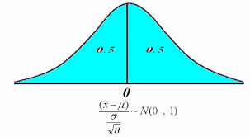
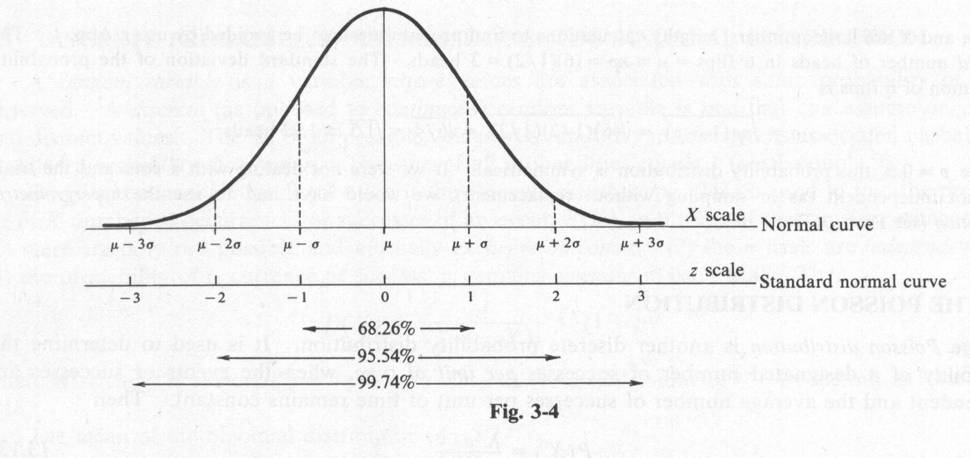
KSU
قسم التحليل الكمي كلية إدارة الأعمال جامعة الملك سعود
العلاقة بين التوزيع الطبيعي والتوزيع الطبيعي القياسي
CBA

Slide 34
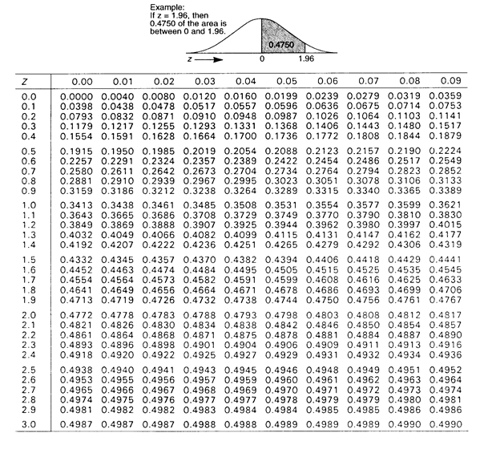
KSU
قسم التحليل الكمي كلية إدارة الأعمال جامعة الملك سعود
جدول المساحات (الاحتمال) تحت المنحنى الطبيعي المعياري
CBA

Slide 35
KSU
قسم التحليل الكمي كلية إدارة الأعمال جامعة الملك سعود
طريقة استخدام الجدول
CBA
لحساب الاحتمال P(0< Z < 1.55)
نوجد المساحة المظللة من الجدول:
P(Z < 1.55) = 0.4394
لحساب الاحتمال P(Z > 0.93)
نوجد المساحة المظللة من الجدول:
0.3238 = 0.1762 - P(Z > 0.93) = 0.50
1.55
.93

Slide 36
KSU
قسم التحليل الكمي كلية إدارة الأعمال جامعة الملك سعود
CBA
لحساب الاحتمال P(Z < -2. 1) نوجد المساحة التالية:
P(Z < - 2. 1) =0.5 – 0.4821 = 0.0179
لحساب الاحتمال P(Z > -0.84) نوجد المساحة التالية:
P(Z > -0.84)= 0.50 + 0.2995 = 0.7995
-2.1
- .84

Slide 37
KSU
قسم التحليل الكمي كلية إدارة الأعمال جامعة الملك سعود
CBA
لحساب الاحتمال P( -1.3< Z > 0.49) نوجد المساحة التالية:
P( -1.3 < Z < 0.49) =0.4032 +0.1879
= 0.5911
لحساب الاحتمال P(Z > -0.84) نوجد المساحة التالية:
P(-1.4 > Z > 2.15)= 1- (0.4192 + 0.4842)
= 0.0966
-1.3
0.49
-1.4
2.15

Slide 38
KSU
قسم التحليل الكمي كلية إدارة الأعمال جامعة الملك سعود
CBA
مثال
قامت إحدى الشركات بإجراء اختبار للمتقدمين لشغل بعض الوظائف الشاغرة بها، إذا علمت أن درجات هذا الاختبار تتبع توزيعا معتدلا وسطه الحسابي 500 وانحرافه لمعياري 100 درجة وأن أحد المختبرين قد اختير عشوائيا، ما هو احتمال أن تكون درجته أكبر من 700؟
الحل:
إذا كانت X ترمز لدرجة أي ممتحن، فإن X تتبع توزيعا معتدلا وسطه الحسابي 500 درجه وإنحرافه المعياري 100 درجه، وباستخدام المعادلة الخاصة بالدرجة المعيارية:

Slide 39
KSU
قسم التحليل الكمي كلية إدارة الأعمال جامعة الملك سعود
CBA
نجد أن القيمة المعيارية Z للقيمة 700 هي :
وبالتالي يصبح الاحتمال المطلوب:
P(X > 700) = P(Z > 2)
= 0.50 – 0.4772
= 0.0228
2

Slide 40
KSU
قسم التحليل الكمي كلية إدارة الأعمال جامعة الملك سعود
تقريب توزيع ذو الحدين بواسطة التوزيع الطبيعي
CBA
في بعض حالات توزيع ذو الحدين يصبح عملية حساب الاحتمالات عن طريق دالة توزيع ذو الحدين غير عملية ومعقدة.
فمثلا: اذا كانت نسبة الانتاج السليم لاحد الشركات المصنعة لشرائح (chips) الكمبيوتر هي 35 %، فما احتمال ان يكون هناك ما لا يقل عن 60 شريحة سليمة من بين 150 شريحة.
اي اننا نحتاج ان نطبق معادلة توزيع ذو الحدين 91 مرة!! لايجاد الاحتمال المطلوب

Slide 41
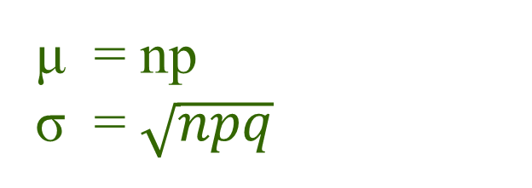
KSU
قسم التحليل الكمي كلية إدارة الأعمال جامعة الملك سعود
CBA
يمكنننا ان نقرب توزيع ذو الحدين بواسطة التوزيع الطبيعي في حالة تحقق الاتي:
عندما تصبح5 np ≥ و nq ≥ 5 ، فان المتغير العشوائي ذو الحدين يمكن تقريبه بواسطة التوزيع الطبيعي بمتوسط وانحراف معياري :

Slide 42
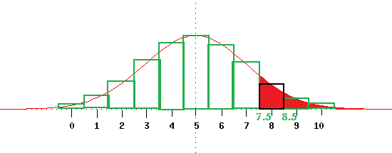
KSU
قسم التحليل الكمي كلية إدارة الأعمال جامعة الملك سعود
CBA
ولاننا نقرب متغير متقطع لمتغير متصل فاننا نحتاج الى معامل تصحيح باضافة وطرح القيمة 0.5
اي نحسب:
P(X ≥ 59.5) = P(Z ≥ 1.2) = 0.1151

Slide 43
KSU
قسم التحليل الكمي كلية إدارة الأعمال جامعة الملك سعود
توزيع t ستيودنت
CBA
توجد عائلة أخرى من المتغيرات العشوائية المتصلة المستخدمة في الإحصاء الاستدلالي وهي مجموعة المتغيرات العشوائية t ويعتبر وليم جوست w.s. Gosset هو أول من درس تلك المتغيرات حيث سجل نتائجه عام 1908 تحت اسم مستعار هو student ولذلك يسمى توزيع t في بعض الأحيان بتوزيع ستيودنت.
يختلف المتغير العشوائي t عن المتغير العشوائي الطبيعي ,حيث يتحدد المتغير العشوائي الطبيعي بمعلمين هما الانحراف المعياري والمتوسط، بينما يتحدد المتغير العشوائي t بمعلم واحد فقط هو درجة الحرية، ويرمز لها بالرمز v.

Slide 44
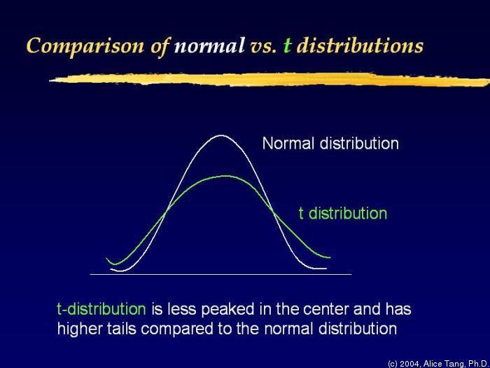
KSU
قسم التحليل الكمي كلية إدارة الأعمال جامعة الملك سعود
CBA
وتتحدد درجة حرية (v) المتغير العشوائي t بأنها تساوي n-1) ) كذلك فإنه لكل قيم n نجد أن توزيع t له قيمة واحدة عند النقطة صفر، وهو توزيع متماثل يقل تدريجيا كلما اتجهنا ناحيتي الطرفين الأيمن والأيسر، وهذا ما يوضحه الشكل التالي :
ونلاحظ من الشكل ان توزيع t يشبه توزيع z فيما عدا أنه أكثر انتشارا diffuse لأنه أكثر كثافة عند الذيلين وخاصة عندما تكون n صغيرة , اما إذا كانت n كبيرة فإن توزيع t يكون أقل انتشارا وأكثر قربا من شكل توزيع z , وبزيادة درجات الحرية يقترب توزيع t من التوزيع الاعتدالي , وهذا ما يوضحه الشكل:

Slide 45
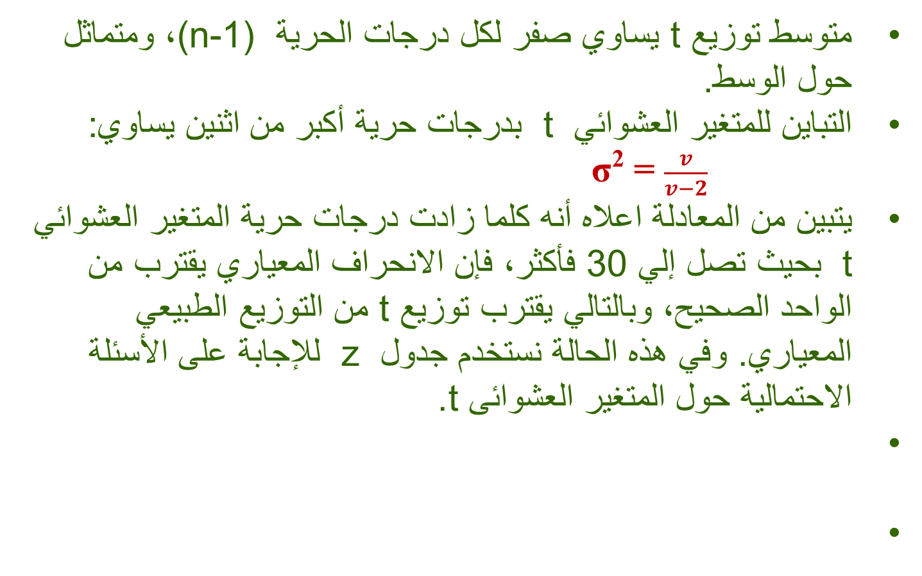
KSU
قسم التحليل الكمي كلية إدارة الأعمال جامعة الملك سعود
خصائص توزيع t :
CBA

Slide 46
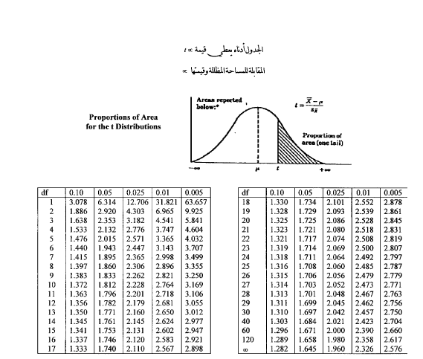
KSU
قسم التحليل الكمي كلية إدارة الأعمال جامعة الملك سعود
CBA

Slide 47
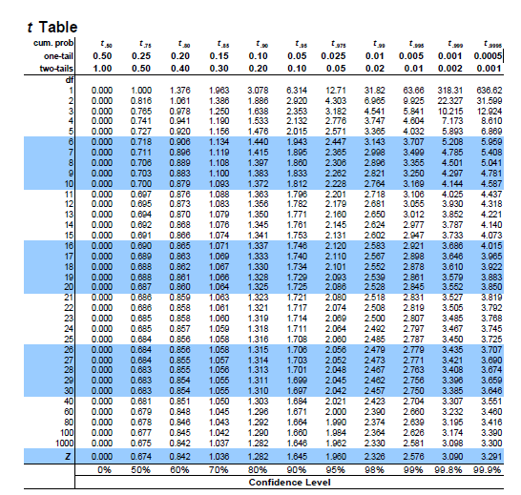
KSU
قسم التحليل الكمي كلية إدارة الأعمال جامعة الملك سعود
CBA

Slide 48
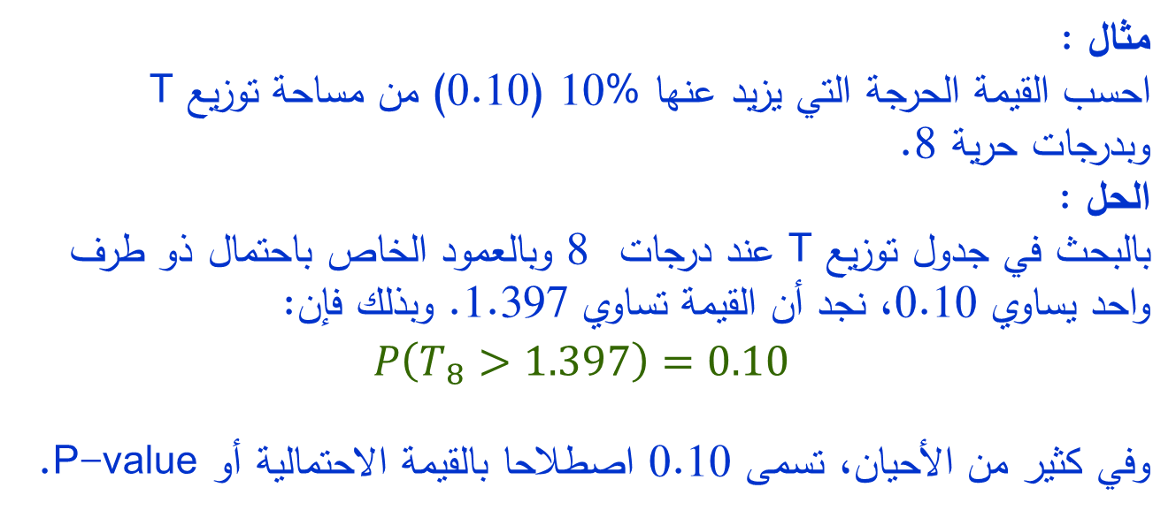
KSU
قسم التحليل الكمي كلية إدارة الأعمال جامعة الملك سعود
CBA

